Slide 1
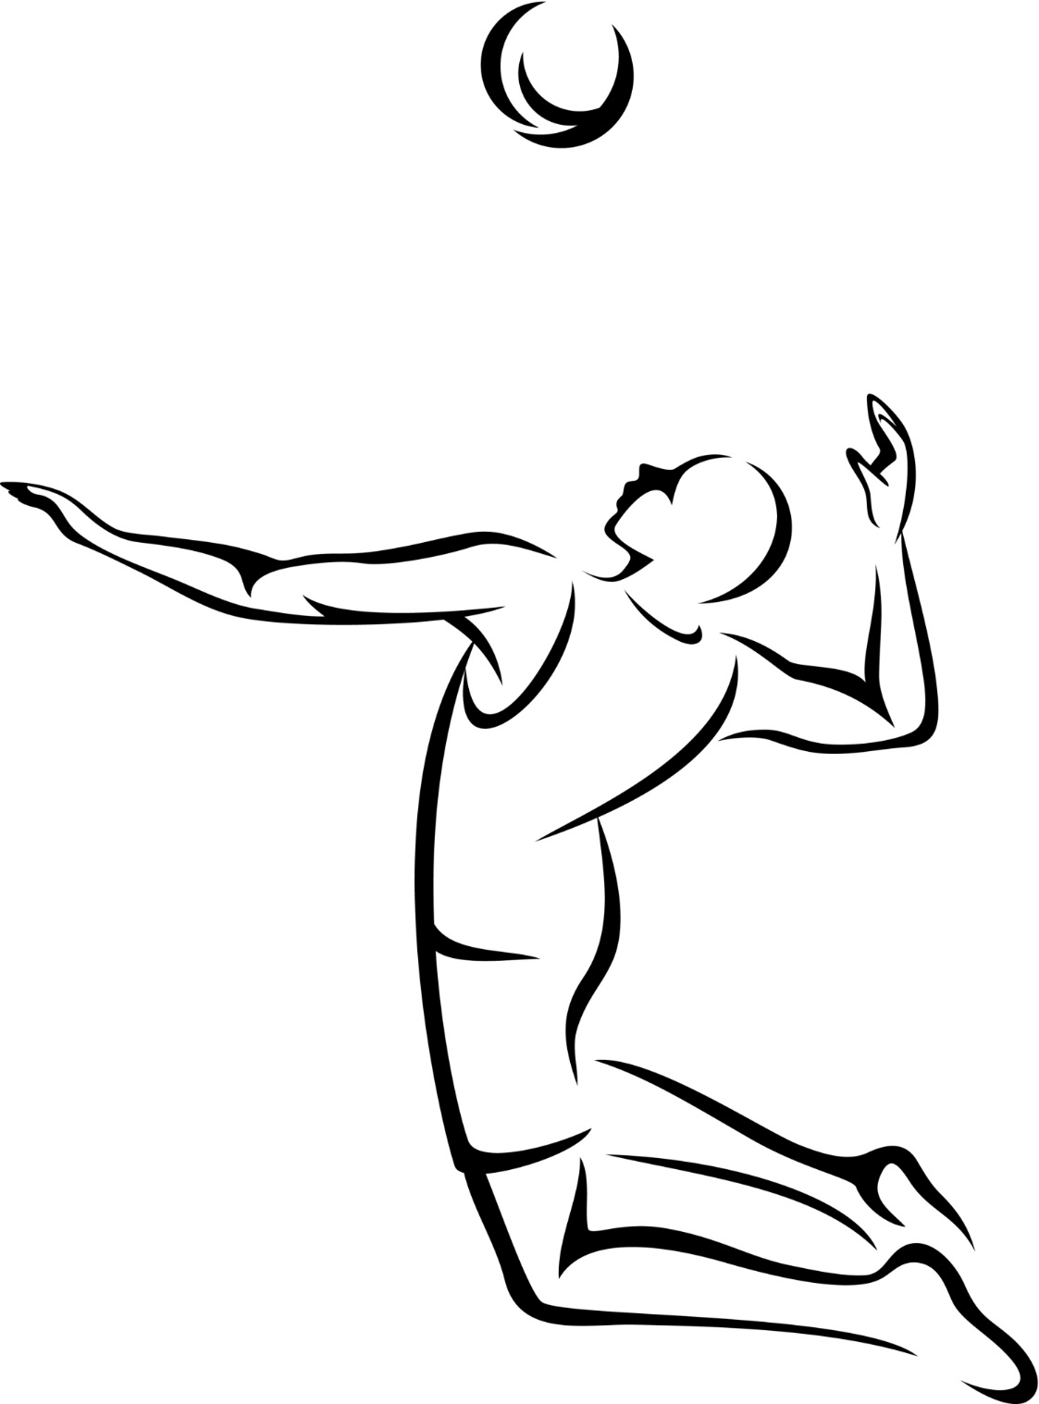
Волейбол

Slide 2
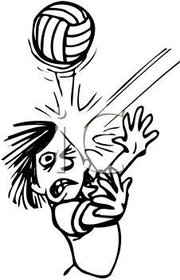
Волейбол— вид спорта, командная спортивная игра, в процессе которой две команды соревнуются на специальной площадке, разделённой сеткой, стремясь направить мяч на сторону соперника таким образом, чтобы он приземлился на площадке противника (добить до пола), либо чтобы игрок защищающейся команды допустил ошибку. При этом для организации атаки игрокам одной команды разрешается не более трёх касаний мяча подряд (в дополнение к касанию на блоке).

Slide 3
Центральный орган волейбола как международного вида спорта, определяющий свод правил — Международная федерация волейбола, FIVB (англ.). Волейбол входит в программу Олимпийских игр с 1964 году.

Slide 4
Волейбол — неконтактный, комбинационный вид спорта, где каждый игрок имеет строгую специализацию на площадке. Важнейшими качествами для игроков в волейбол являются прыгучесть для возможности высоко подняться над сеткой, реакция, координация, физическая сила для эффективного произведения атакующих ударов.
Для любителей волейбол — распространённое развлечение и способ отдыха благодаря простоте правил и доступности инвентаря.
Существуют многочисленные варианты волейбола, ответвившиеся от основного вида — пляжный волейбол (олимпийский вид с 1996 года), мини-волейбол, пионербол, парковый волейбол (утверждённый конгрессом FIVB в ноябре 1998 года в Токио).

Slide 5
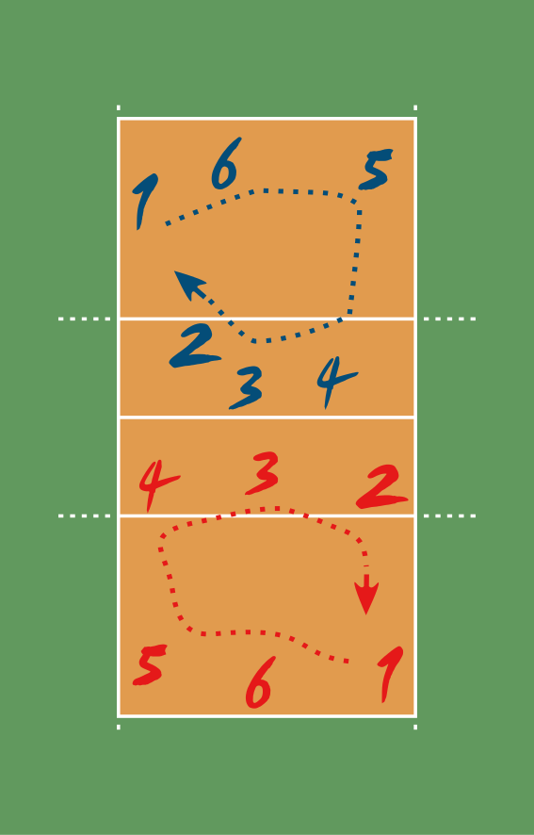
Основные правила
Игра ведётся на прямоугольной площадке размером 18х9 метров. Волейбольная площадка разделена посередине сеткой. Высота сетки для мужчин — 2,43 м, для женщин — 2,24 м. Игра ведётся сферическим мячом окружностью 65—67 см, массой 260—280 г. Каждая из двух команд может иметь в составе до 14 игроков, на поле в каждый момент времени могут находиться 6 игроков. Цель игры — атакующим ударом добить мяч до пола, то есть до игровой поверхности площадки половины противника, или заставить его ошибиться. Игра начинается вводом мяча в игру при помощи подачи согласно жребию. После ввода мяча в игру подачей и успешного розыгрыша подача переходит к той команде, которая выиграла очко. Площадка по количеству игроков условно разделена на 6 зон. После каждого перехода право подачи переходит от одной команды к другой в результате розыгрыша очка, игроки перемещаются в следующую зону по часовой стрелке.

Slide 6
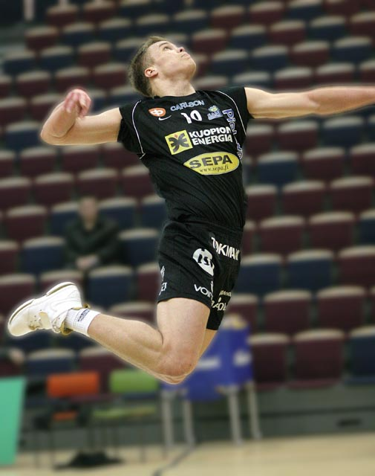
Выполняет подачу игрок, который в результате последнего перехода перемещается из второй в первую зону. Подача производится из зоны подачи за задней линией игровой площадки с целью приземлить мяч на половине противника или максимально усложнить приём. До того как игрок не коснётся мяча при подаче, ни одна часть его тела не должна коснуться поверхности площадки (в особенности это касается подачи в прыжке). В полёте мяч может коснуться сетки, но не должен касаться антенн или их мысленного продолжения вверх. Если мяч коснётся поверхности игровой площадки на стороне принимающей команды, подающей команде засчитывается очко. Если игрок, который подавал, нарушил правила или отправил мяч в аут, то очко засчитывается принимающей команде. Не разрешается блокировать мяч при подаче, прерывая его траекторию над сеткой. Если очко выиграно командой, которая подавала мяч, то подачу продолжает выполнять тот же игрок.
В современном волейболе наиболее распространена силовая подача в прыжке. Её противоположностью является укороченная (планирующая, тактическая) подача, когда мяч направляется близко к сетке.
Подача

Slide 7
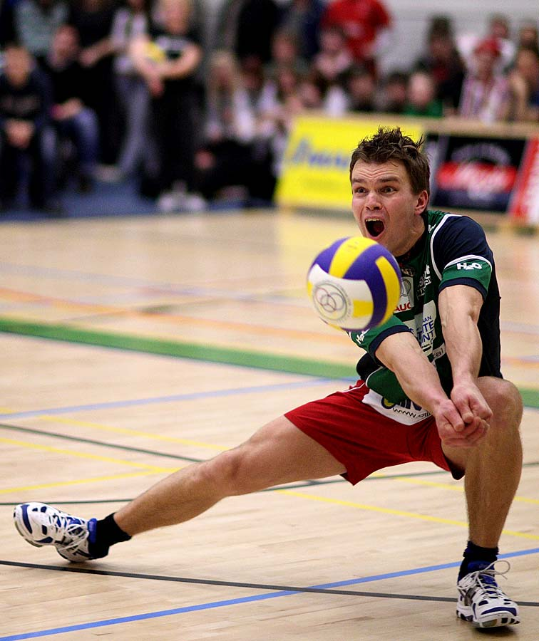
Приём подачи
Обычно принимают мяч игроки, стоящие на задней линии, то есть в 5-й, 6-й, 1-й зонах. Однако принять подачу может любой игрок. Игрокам принимающей команды разрешается сделать три касания (игроку нельзя дважды подряд трогать мяч) и максимум третьим касанием перевести мяч на половину противника. Обрабатывать мяч на приёме можно в любом месте площадки и свободного пространства, но только не на самой половине площадки противника. При этом если приходится пасом переводить мяч обратно на свою игровую половину, вторая передача из трёх не может проходить между антеннами, а обязательно должна проходить мимо антенн. При приёме не допускается никакая задержка мяча при его обработке, хотя принимать мяч можно любой частью тела. Планирующую подачу могут принимать 2 игрока на задней линии, но для приёма силовой подачи требуется уже 3 игрока.

Slide 8
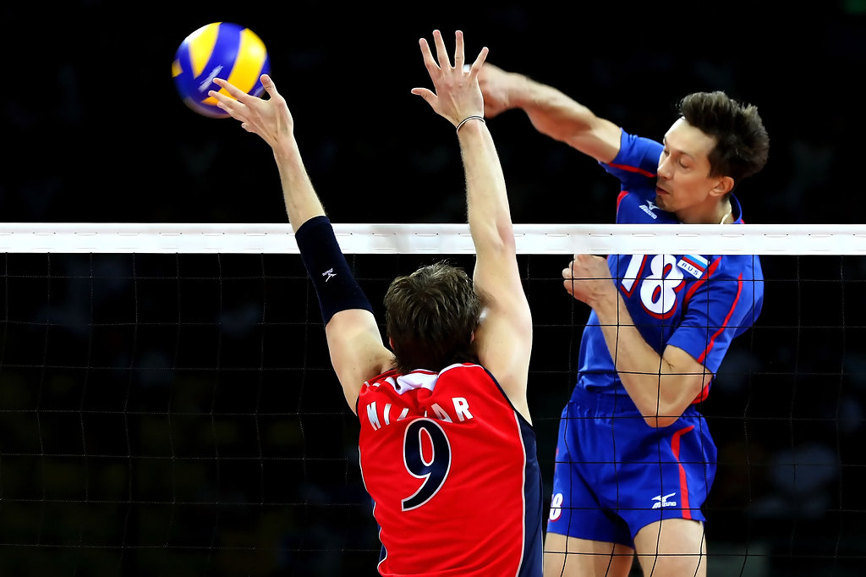
Обычно при хорошем приёме, мяч принимается игроками задней линии (1-е касание) и доводится до связующего игрока. Связующий передаёт (2-м касанием) мяч игроку для выполнения атакующего удара (3-е касание). При атакующем ударе мяч должен пройти над сеткой, но в пространстве между двумя антеннами, при этом мяч может задеть сетку, но не должен задевать антенны или их мысленного продолжения вверх. Игроки передней линии могут атаковать с любой точки площадки. Игроки задней линии перед атакой должны отталкиваться за специальной трёхметровой линией. Запрещено атаковать (то есть наносить удар по мячу выше линии верхнего края сетки) только либеро.
Различают атакующие удары: прямые (по ходу) и боковые, удары с переводом вправо (влево) и обманные удары (скидки). Все атакующие удары выполняются только на своей стороне, переносить руки на сторону противника можно только после выполнения удара.
Атака

Slide 9
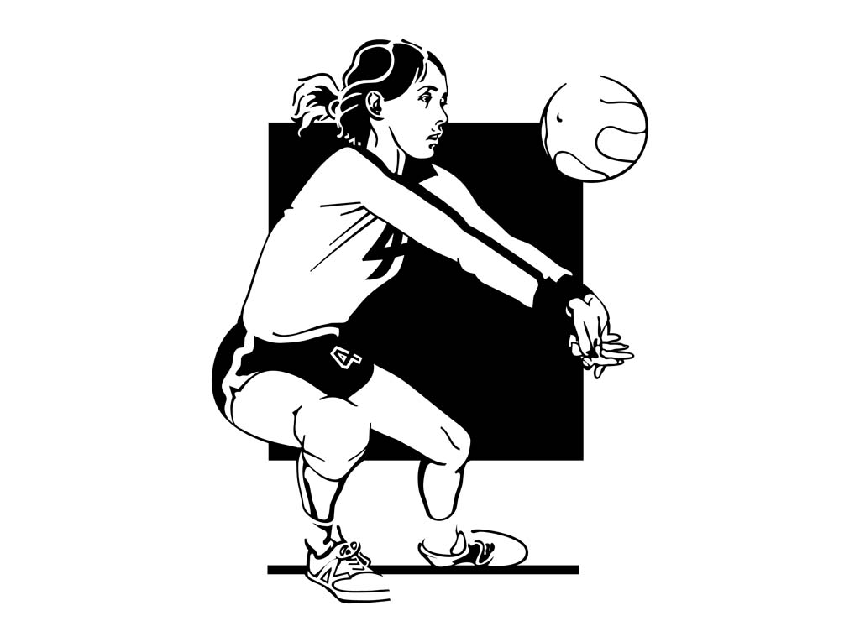
Приём атакующего удара отличается от приёма подачи, так как в защите в обязательном порядке всегда участвуют все 6 игроков находящихся на площадке; некоторые игроки передней линии ставят блок (иногда все трое), а все остальные играют в защите. Цель защищающихся оставить мяч в игре и по возможности довести его пасующему. Защита может быть эффективной только в случае согласованных действий всех игроков команды, поэтому были разработаны схемы игры в защите, из которых прижились только две: «углом назад» и «углом вперёд». В обеих схемах крайние защитники стоят по боковым линиям, выходя из-за блока в 5-6 метрах от сетки, а вот защитник в 6 зоне, в соответствии с названием схемы, играет или непосредственно позади блока (ловит скидки за блок), или за лицевой линией (играет дальние рикошеты от блока).
Защита (приём атаки)

Slide 10
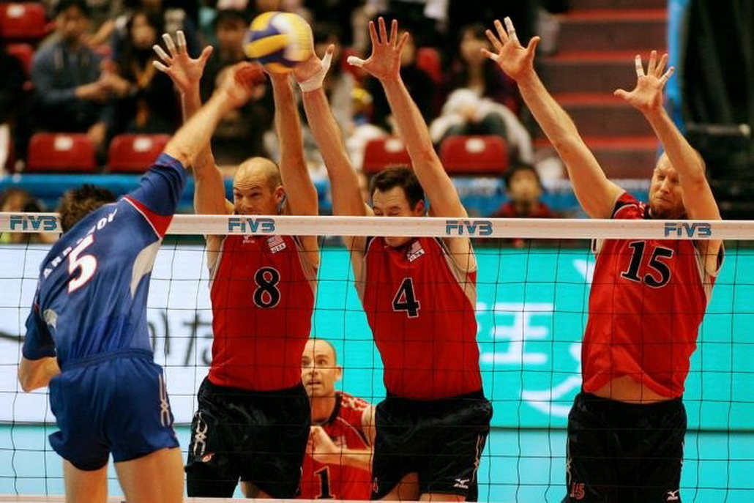
Это игровой приём, при котором защищающаяся команда препятствует переводу мяча при атаке противника на свою сторону, перекрывая его ход любой частью тела над сеткой, обычно руками, перенесёнными на сторону противника в рамках правил. Разрешается переносить руки на сторону противника при блокировании в той степени, чтобы они не мешали противнику до его атаки или другого игрового действия.
Блок может быть одиночным или групповым (двойным, тройным). Касание блока не считается за одно из трёх касаний. Блокировать могут только те игроки, что стоят на передней линии, то есть в зонах 2, 3, 4.
Блокирование

Slide 11
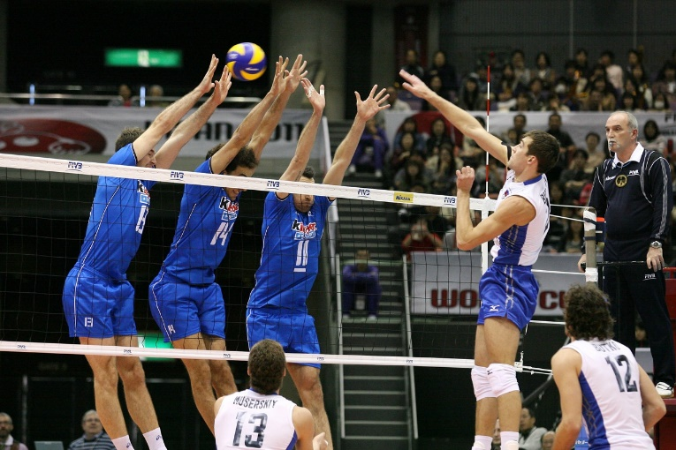
Матч заканчивается, когда одна из команд выиграет три партии. До начала матча первый судья в присутствии капитанов команд проводит жеребьёвку, победитель которой выбирает право первой подачи либо сторону площадки. После окончания каждой из первых трёх партий команды меняются сторонами площадки, а перед пятой проводится новая жеребьёвка. При достижении одной из команд 8 очков в пятой партии производится смена сторон.
Волейбольная партия не ограничена во времени и продолжается до 25 очков, в пятой партии (тай-брейк) счёт идёт до 15 очков. При этом если преимущество над противником не достигло 2 очков, партия будет продолжаться до тех пор, пока это не произойдёт.
В каждой партии тренер каждой из команд может попросить два тайм-аута по 30 секунд. Дополнительно в первых 4 партиях назначаются технические тайм-ауты по достижении одной из команд 8 и 16 очков (по 60 секунд).
В каждой партии тренер имеет право произвести не более 6 замен полевых игроков (кроме либеро), причём заменённый игрок может в той же партии вернуться на площадку только вместо того игрока, который его ранее заменил, после чего последний не сможет выходить на площадку до следующей партии. Также в случае травмы волейболиста, который не может продолжать игру, команде, ранее уже использовавшей все 6 замен, может быть разрешена так называемая «исключительная» замена.
Регламент

